Slide 1
KAKO IZPELJATI DOBRO (DIGITALNO) PREDSTAVITEV?
ERASMUS+ PROJEKT
FUNDAMENT (1.9. 2024 – 31.8. 2025)

Slide 2
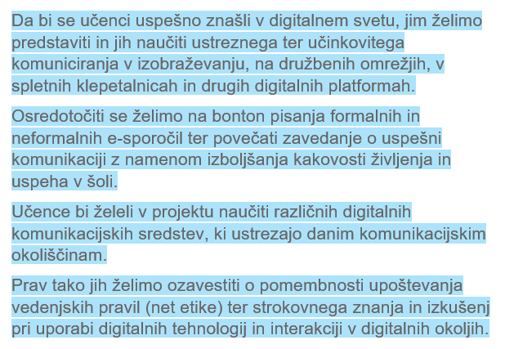
O PROJEKTU

Slide 3
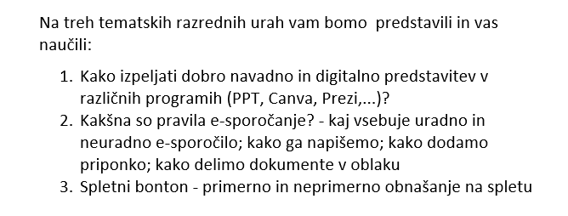
KAKO DOSEČI ZADANE CILJE?
V NOVEMBRU
V DECEMBRU
PO NOVEM LETU

Slide 4
ANKETA
https://docs.google.com/forms/d/e/1FAIpQLSfytgoSCRzb6X1tCbyS_8HHoYPP65BQus77YkceHt6rYv1IwQ/viewform

Slide 5
KAKŠNA JE DOBRA IN Kakšna je slaba predstavitev?
KRAJŠI POSNETEK MANJ KOT 3 MINUTE https://www.youtube.com/watch?v=S5c1susCPAE
DALJŠI POSNETEK – 5 MINUT
https://www.youtube.com/watch?v=V8eLdbKXGzk

